Slide 1







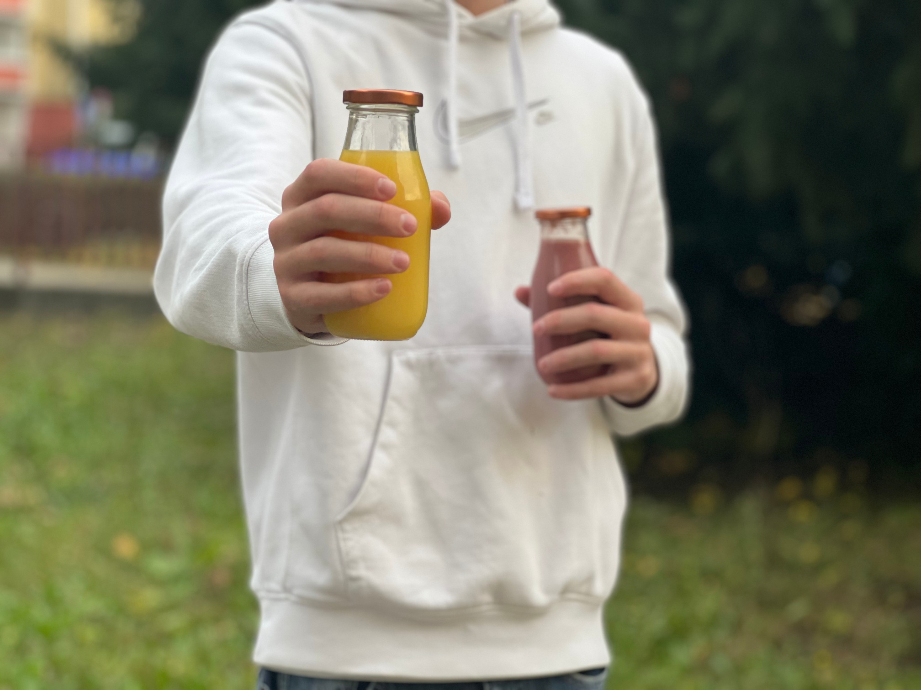
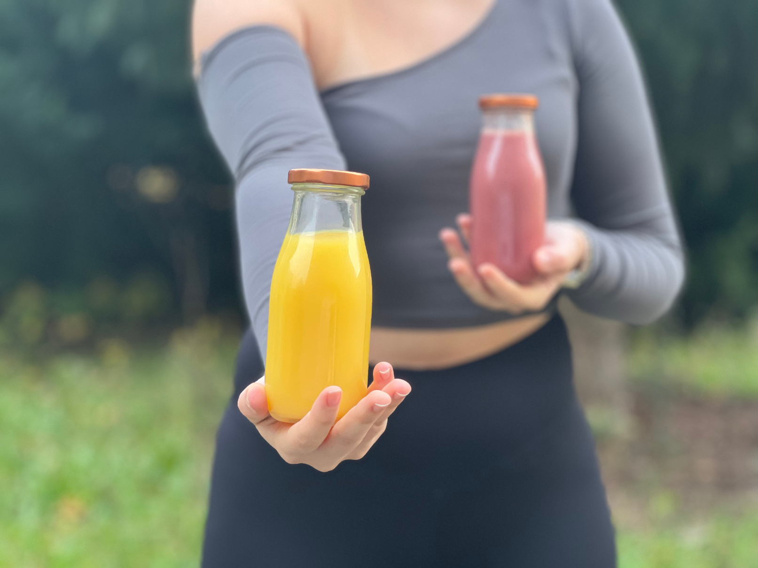


OVOCNÉ A ZELENINOVÉ ŠŤAVY
Zdraviu prospešné za studena lisované
v ekologických sklenených fľašiach.
IČO: 5OO31864 DIČ: 115OO31864

Slide 2




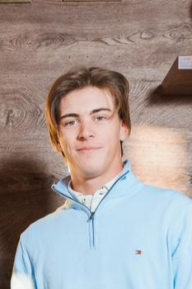
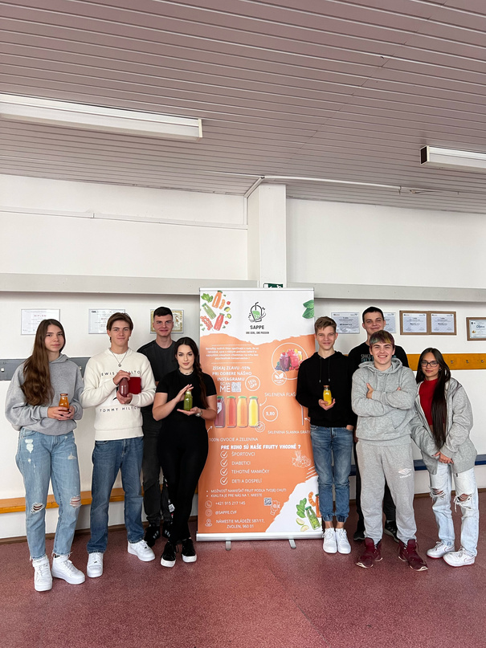


SAPPE
Cesta za zdravším a krajším JA
Oliver Stančík
Tím Sappe
Eliška Pružinová
verí v silu ovocných a zeleninových štiav, ktoré menia kvalitu životov nielen fyzicky ale aj duševne.
konateľ firmy
marketing

Slide 3

















PRODUKTY
športovci
diabetici
tehotné mamičky
deti a dospelí
Odšťavená pre teba
Cesta k zdraviu začína vo fľaši
To podstatné
mám vo vnútri
Som z teba na kvapky
Šťava je odpoveď na všetky otázky

Slide 4

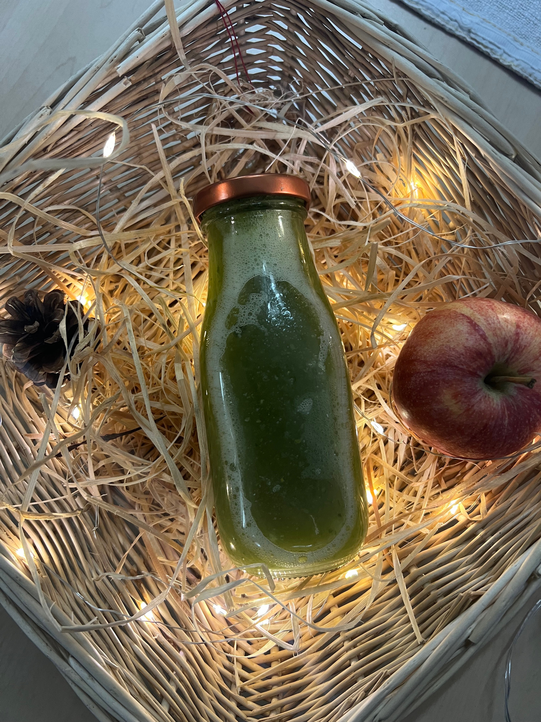



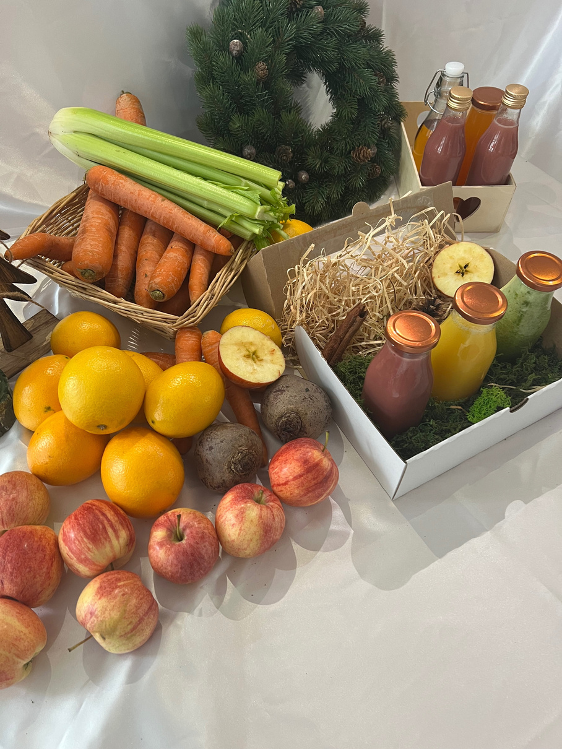


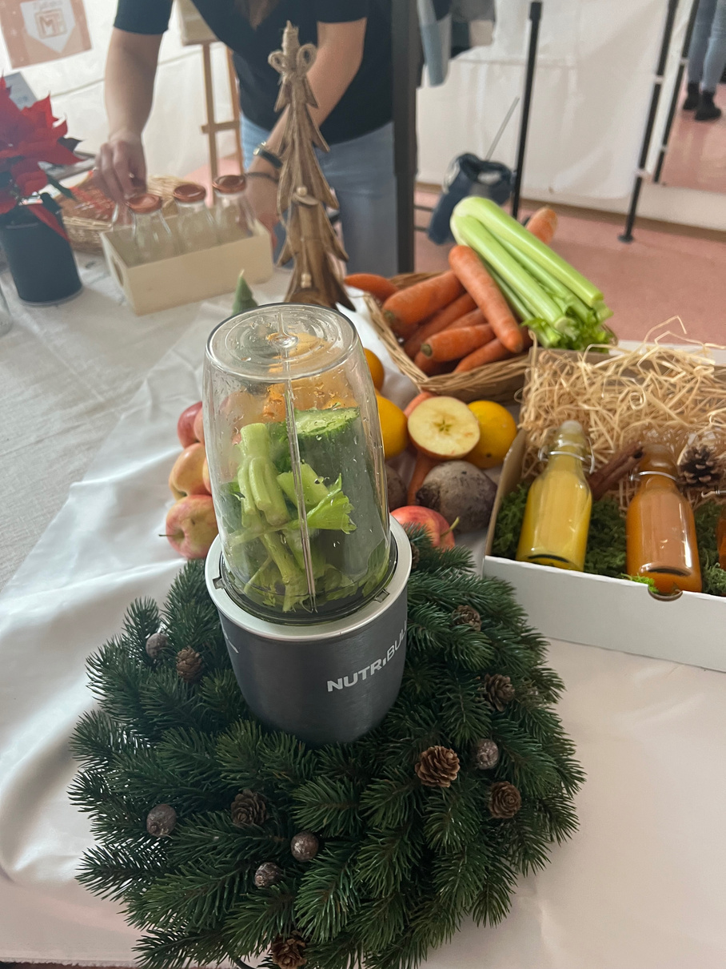






ŠŤAVY SAPPE
Prírodné
Bez farbív
Bez cukru
Kompostovateľný odpad
Vegan
Za studena lisované
RAW
Bez lepku
Bez
konzervačných látok

Slide 5


















PROCES

Slide 6





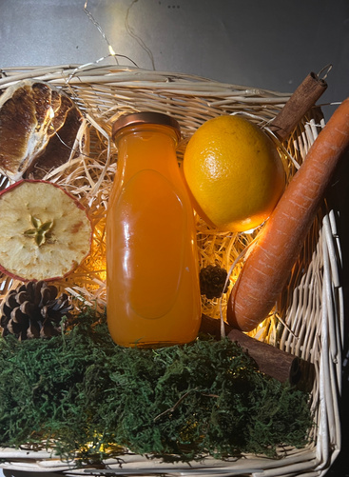
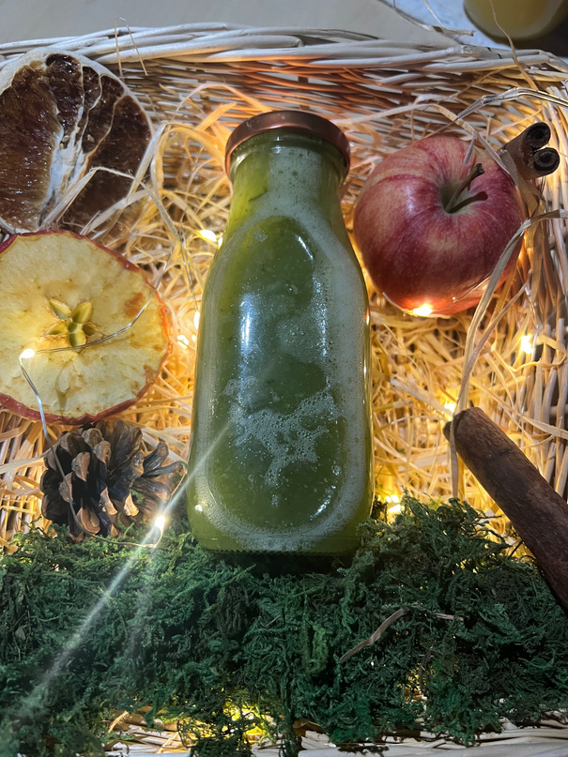






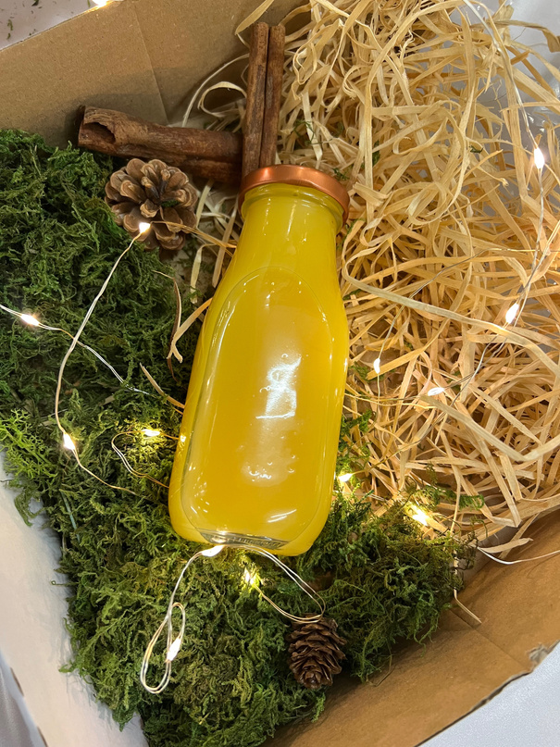
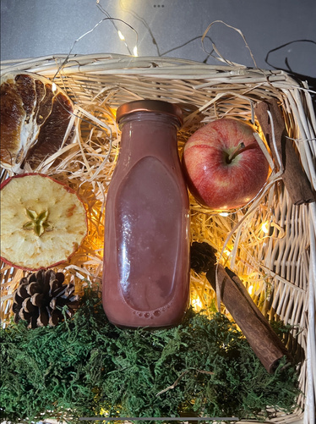






PONUKA BALÍČKOV
ZIMNÝ ZÁZRAK
ZIMNÉ LESY
SNEŽNÁ NÁDIELKA
HREJIVÁ ZMES
https://sappe-sk.webnode.sk

Slide 7


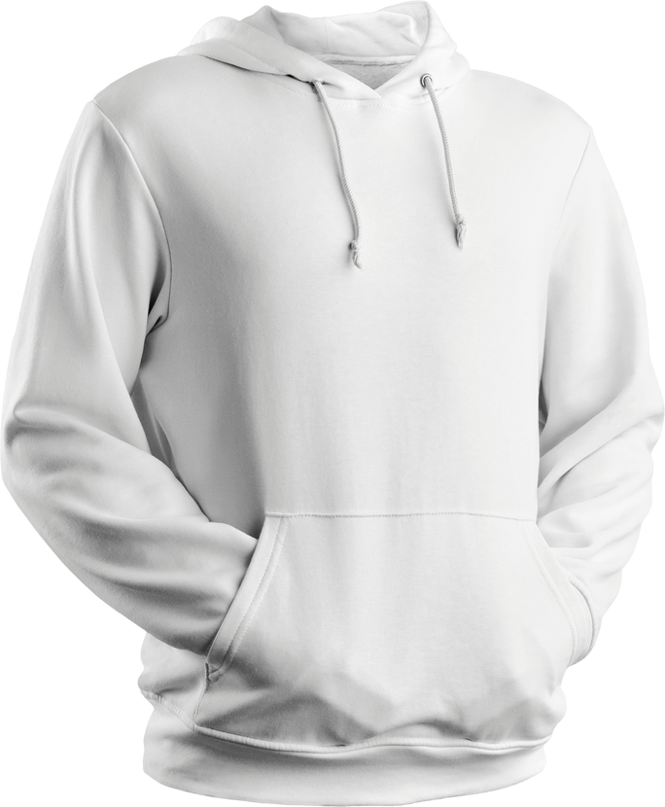


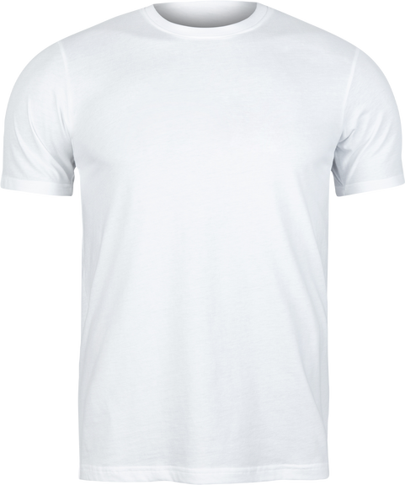









MERCH

Slide 8
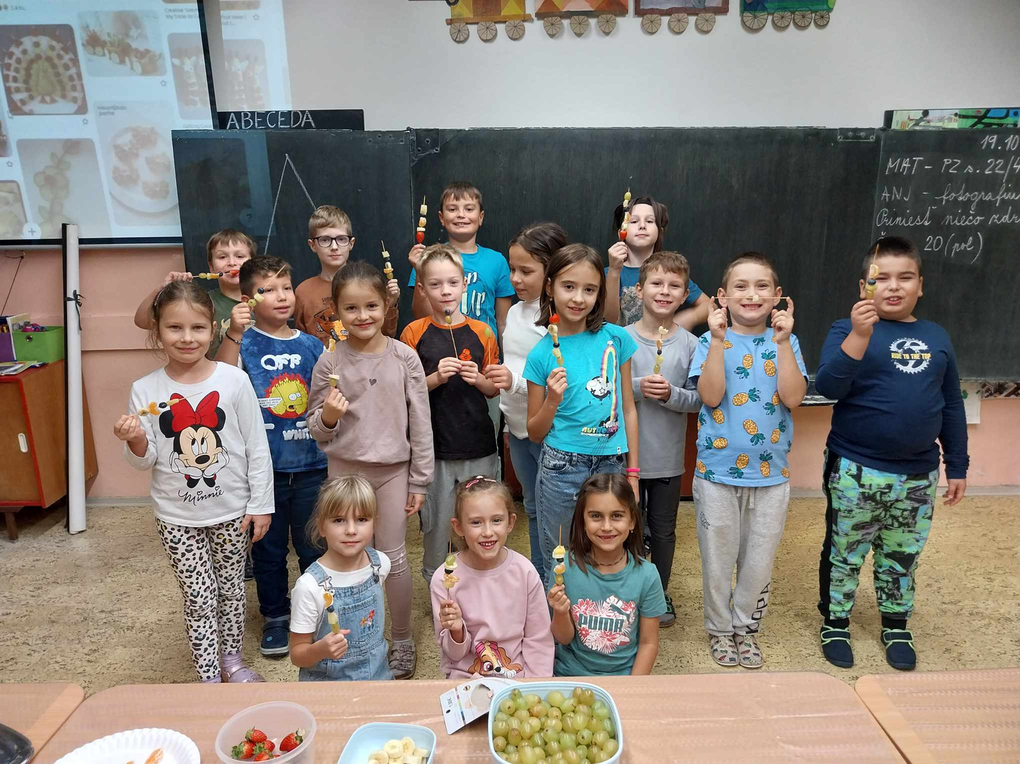
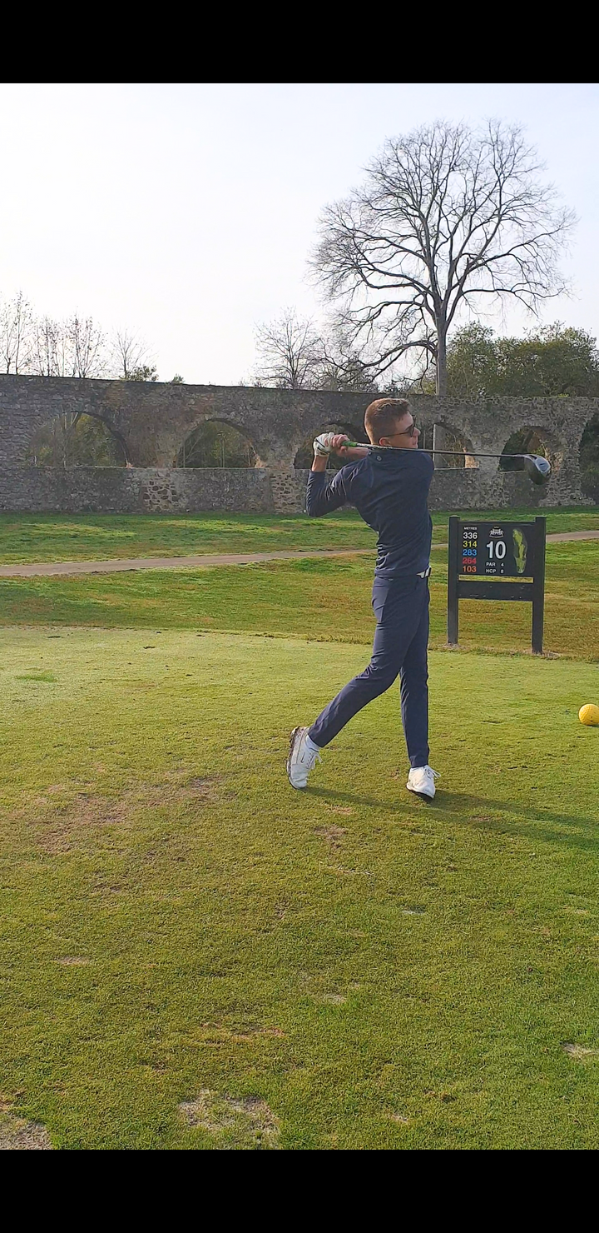



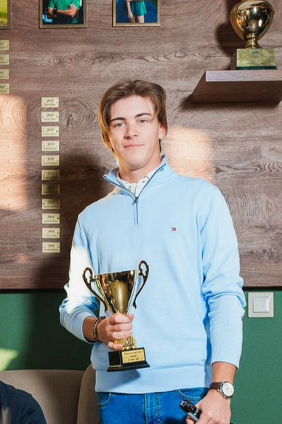
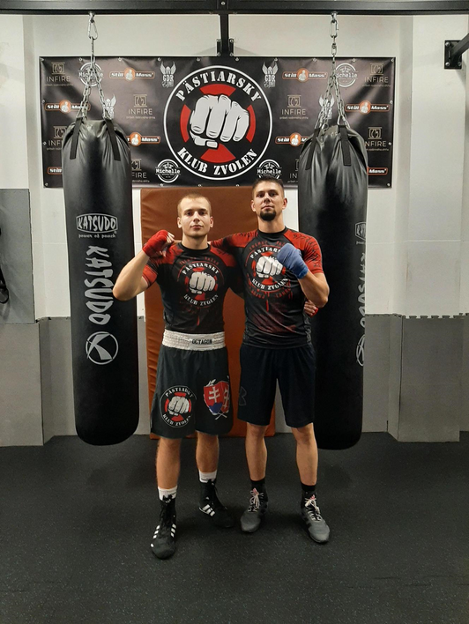
Podpora lokálnych
športovcov
Projekt - Starší mladším
Vzdelávacie aktivity formou hier

Slide 9



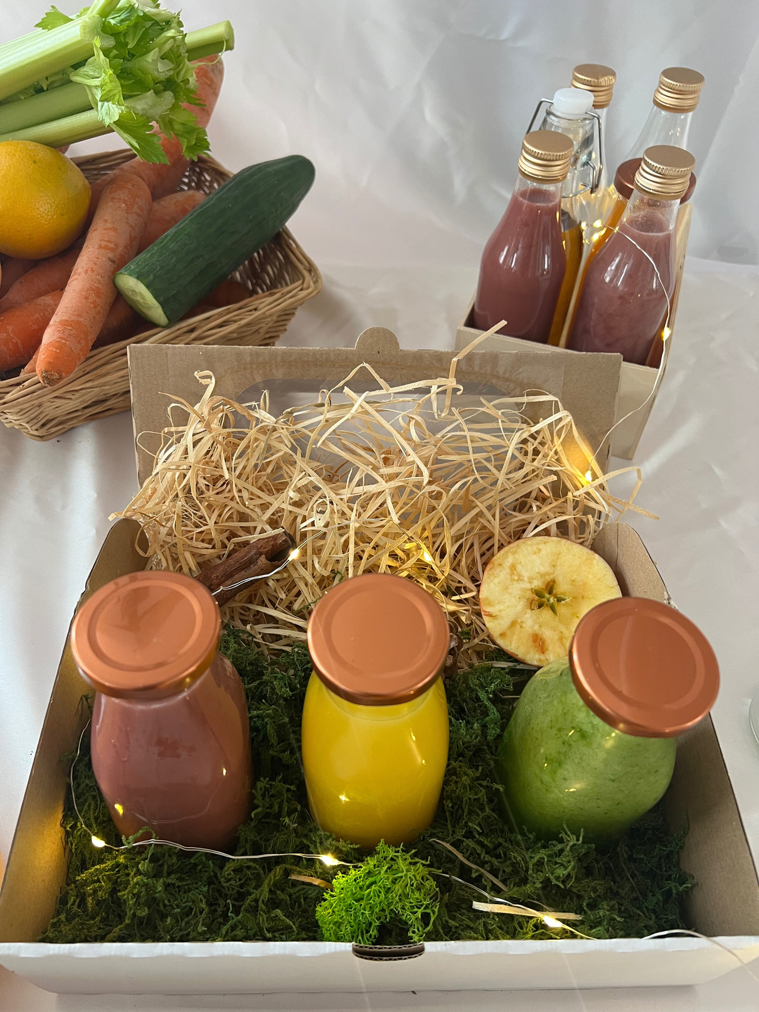
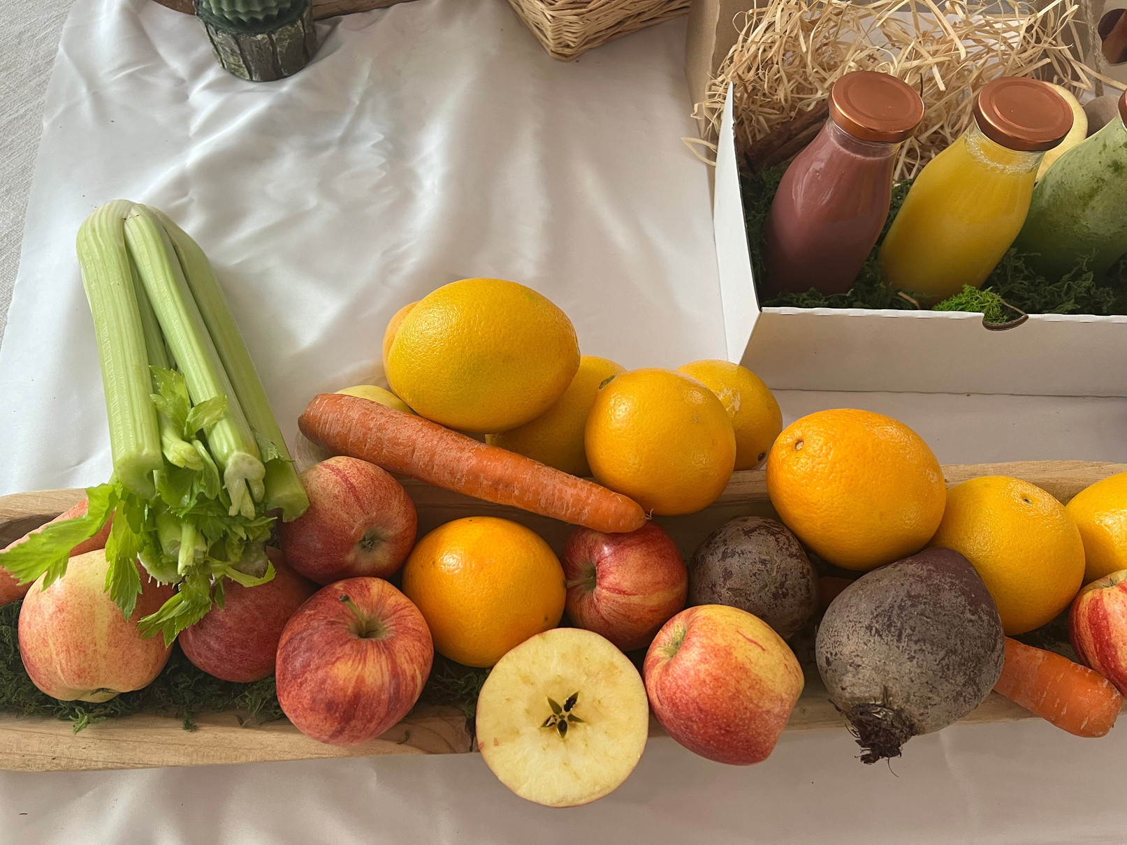






SAPPE, s. r. o.
Súkromná stredná odborná škola podnikania
Námestie mládeže 587/17
960 01 Zvolen
+421 902 668 518

